Slide 1
Atmel Studio 기초
인턴 김기훈, 최기환

Slide 2
목차
Atmel Studio 설치 및 개발환경 설정
ATmega8A 모듈 - AVRISP mkII 연결
Atmel Studio 6.2 다운로드 및 설치
Atmel Studio USB Driver 7.0 다운로드 및 설치실행 및 디바이스 프로그래밍 방법
AVRISP mkII 연결 오류 해결법
Atmel Studio 기초 예제
실습 환경
7-segment 연결
테스트 보드 블럭도

Slide 3
Atmel Studio 설치 및 개발환경 설정

Slide 4
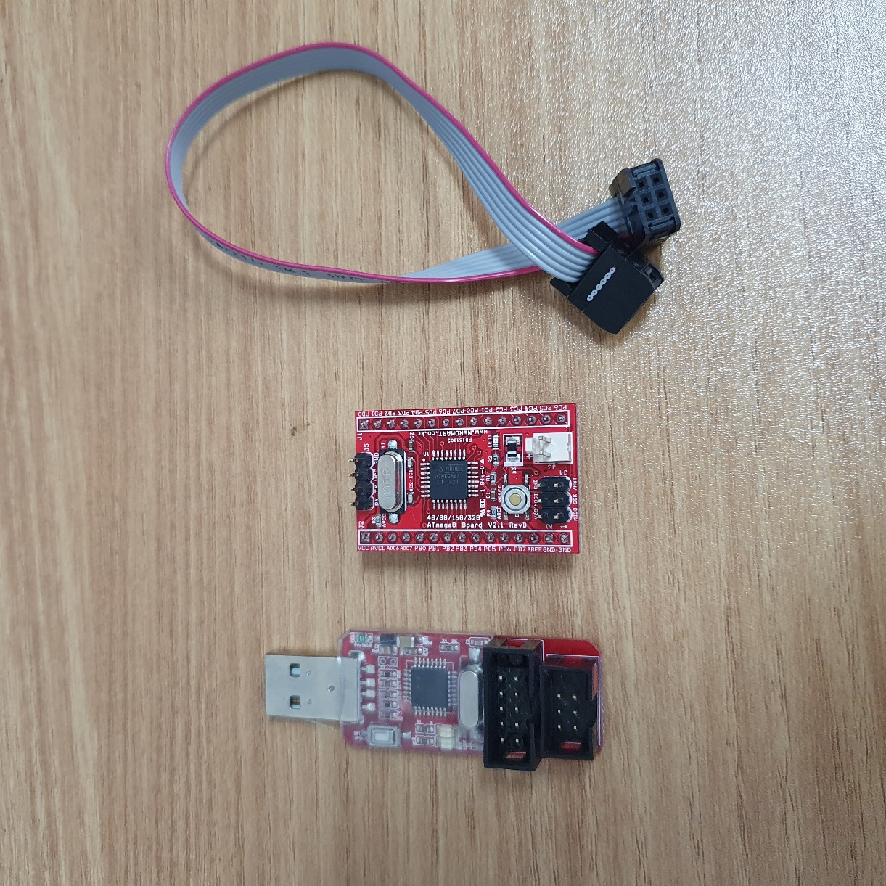
ATmega8A 모듈 - AVRISP mkII 연결
USB AVRISP mkII 프로그래머
Atmel사 MCU 내부 플래시와 EEPROM 메모리에 프로그램 다운로드용
ATmega8 Board V2.1
ATmega8A-AU 탑재, 2열 핀헤더 채용, 4.5~5.5V에서 동작
6핀 케이블

Slide 5
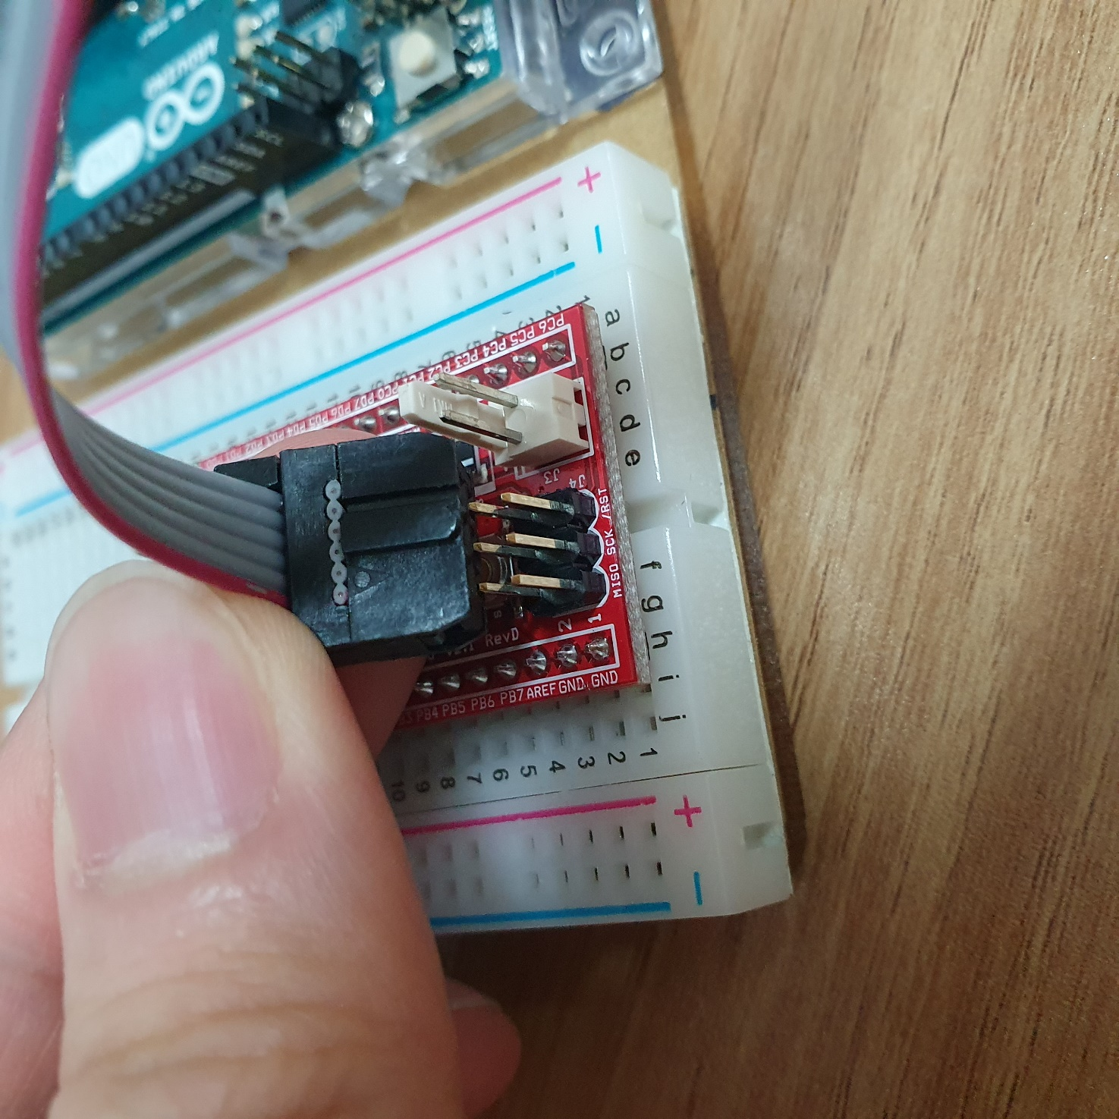
ATmega8A 모듈 - AVRISP mkII 연결
동그라미 표시 안의 역삼각형 모양으로 되어있는 핀이 있는 부분을 ATmega8 보드의 1번 핀에 연결하여 빈 배열을 맞춰야 합니다.

Slide 6
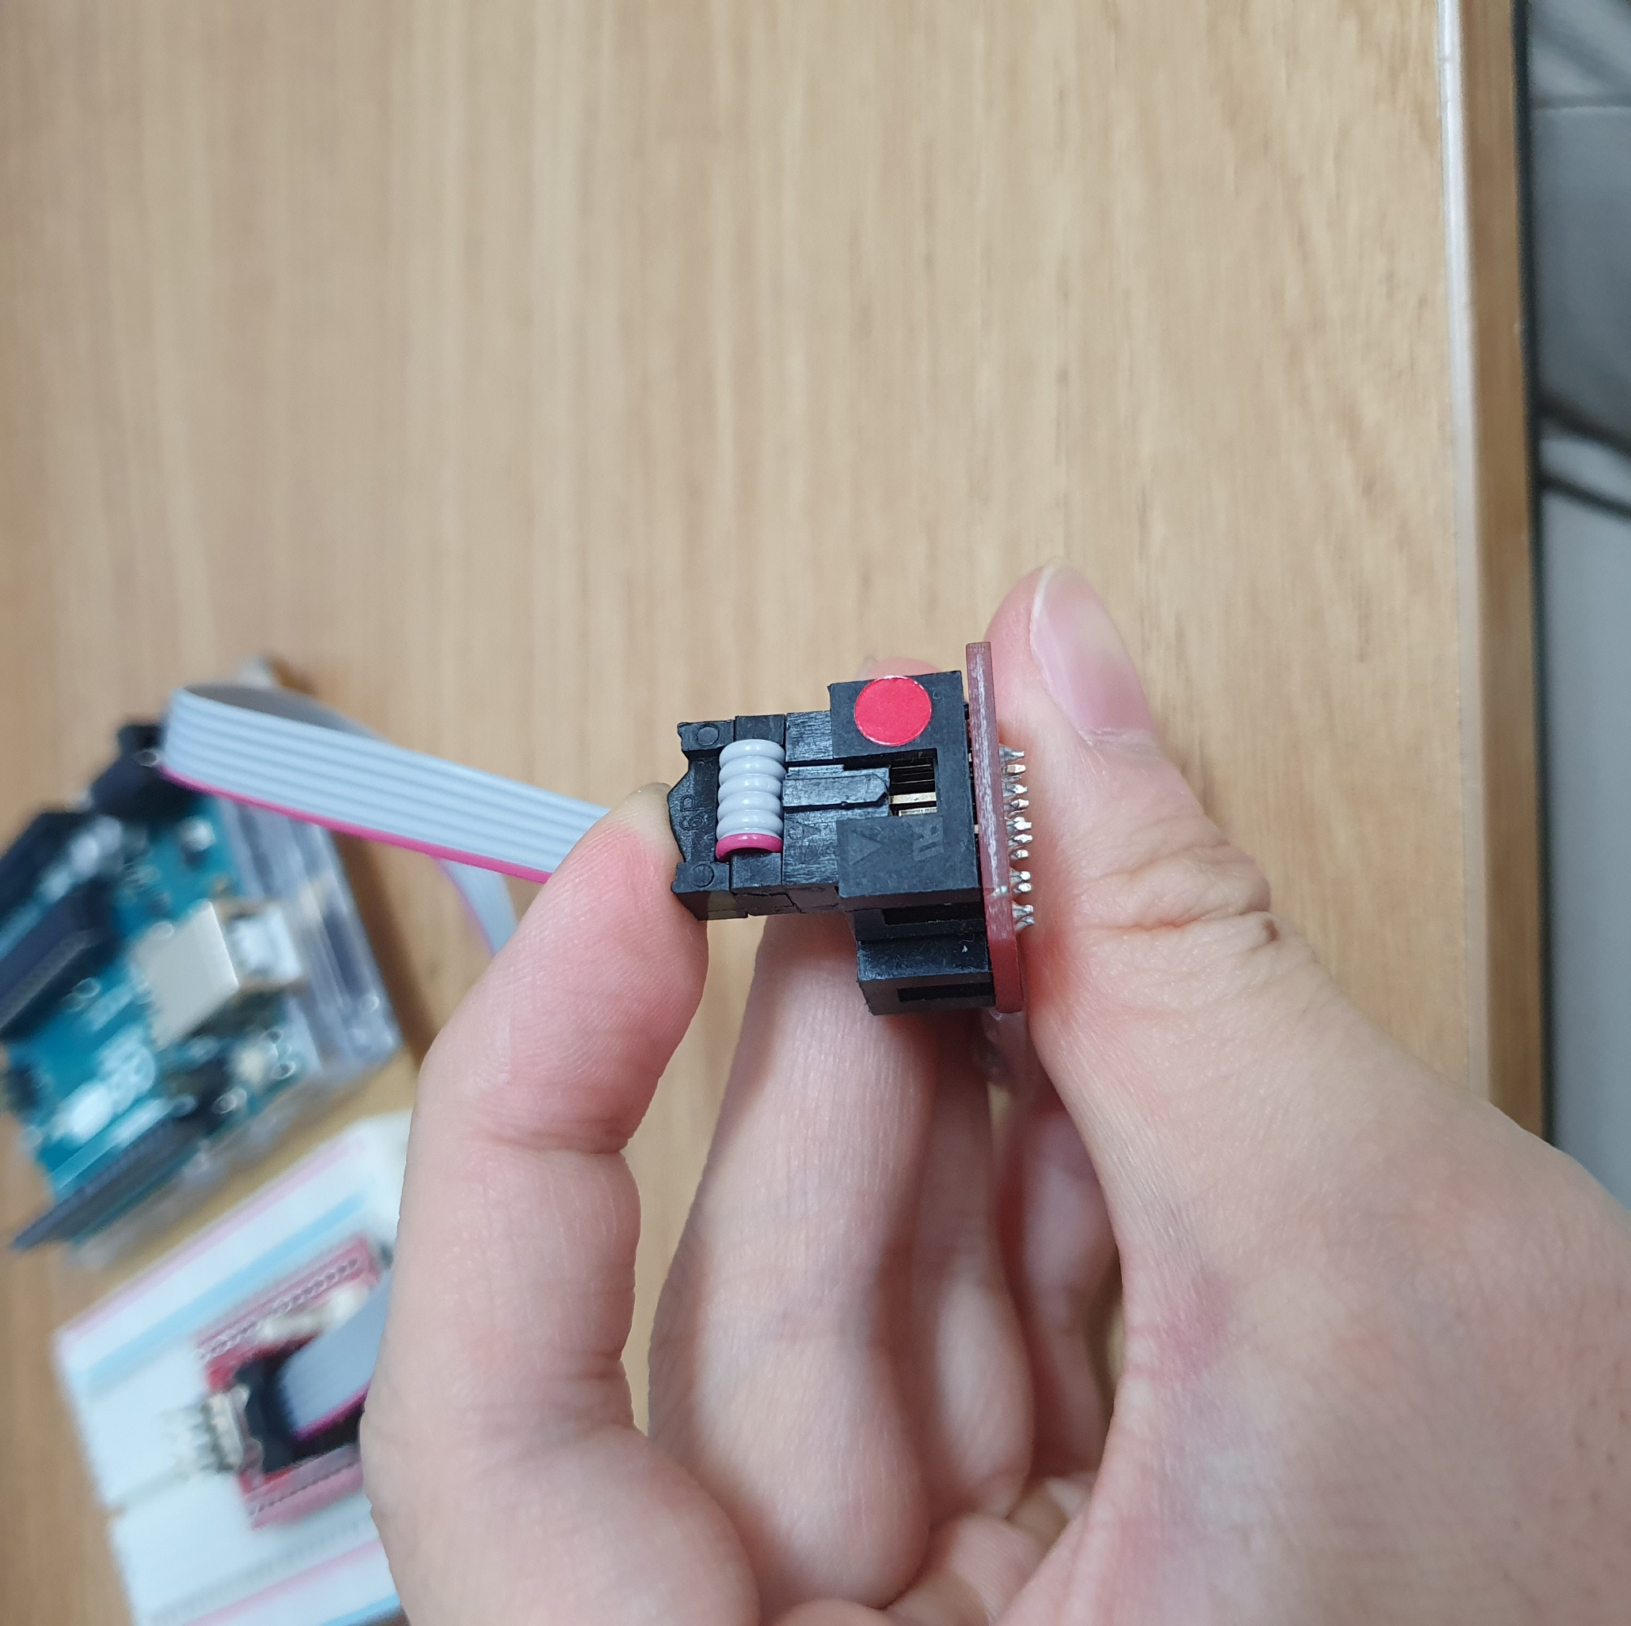
ATmega8A 모듈 - AVRISP mkII 연결
반대쪽 핀도 서로 역삼각형 모양을 맞춰줘서 연결하면 제대로 핀 배열이 맞게 연결이 됩니다

Slide 7
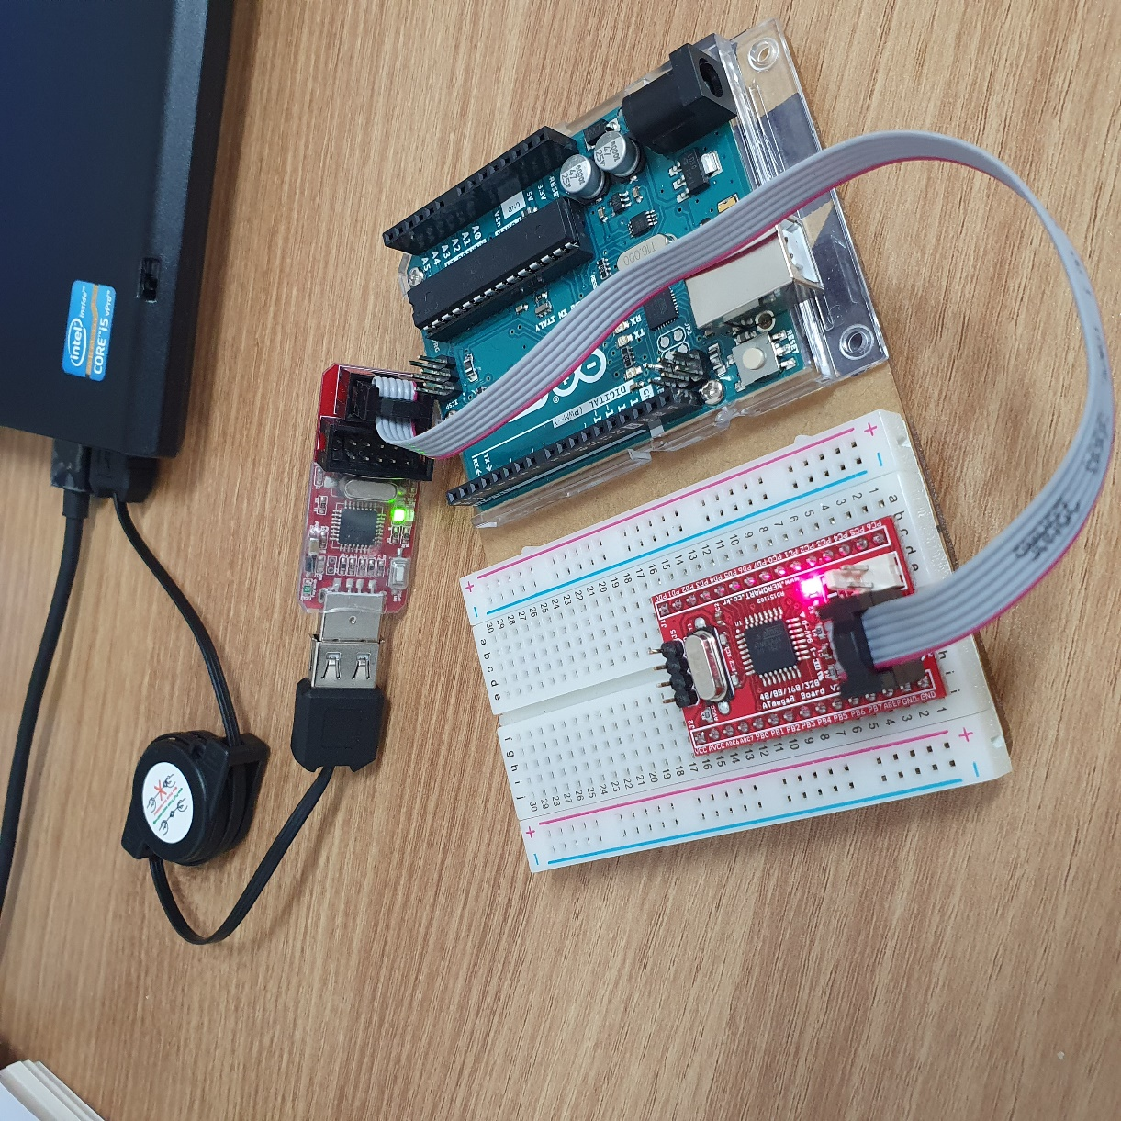
ATmega8A 모듈 - AVRISP mkII 연결

Slide 8
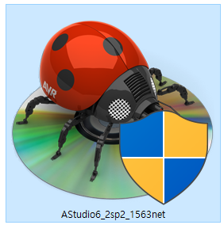
Atmel Studio 6.2 다운로드 및 설치
Atmel Studio v6.2.1563
http://ww1.microchip.com/downloads/archive/AStudio6_2sp2_1563net.exe
그 외 다운로드 아카이브
https://www.microchip.com/en-us/development-tools-tools-and-software/avr-and-sam-downloads-archive

Slide 9
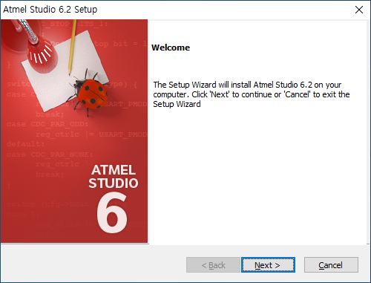
Atmel Studio 6.2 다운로드 및 설치
설치 프로그램이 시작되면 “Next” 버튼을 눌러줍니다.

Slide 10
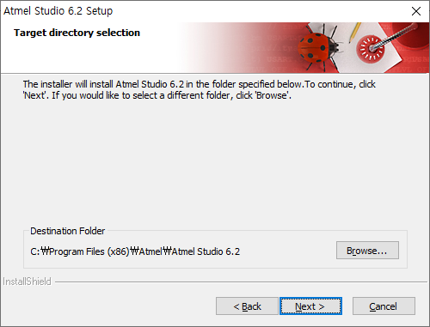
Atmel Studio 6.2 다운로드 및 설치
설치 폴더를 확인하고 “Next” 버튼을 눌러줍니다.

Slide 11
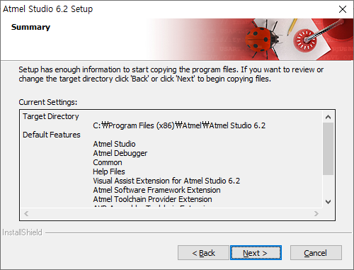
Atmel Studio 6.2 다운로드 및 설치
설치 될 요소를 확인하고 “Next” 버튼을 눌러줍니다.

Slide 12
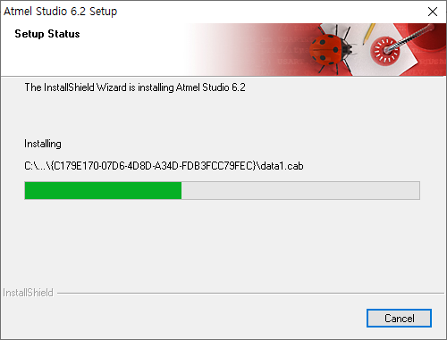
Atmel Studio 6.2 다운로드 및 설치
설치를 기다립니다. 중간에 Visual Studio 관련 추가 설치를 필히 하셔야 합니다. 본 프로그램은 VS 기반으로 제작되어 있습니다.

Slide 13
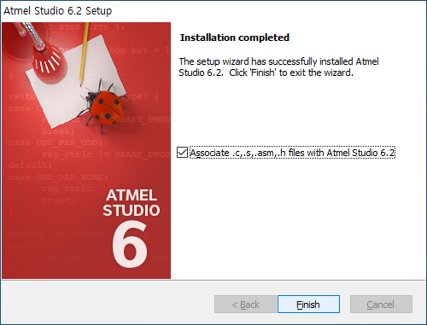
Atmel Studio 6.2 다운로드 및 설치
관련 파일들 연결을 확인하고 “Finish” 버튼을 클릭하면 설치가 끝납니다.

Slide 14
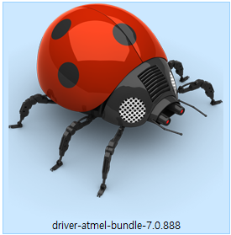
Atmel Studio USB Driver 7.0 다운로드 및 설치
Atmel Studio USB Driver Installer 7.0.888
http://ww1.microchip.com/downloads/archive/driver-atmel-bundle-7.0.888.exe
그 외 다운로드 아카이브
https://www.microchip.com/en-us/development-tools-tools-and-software/avr-and-sam-downloads-archive

Slide 15
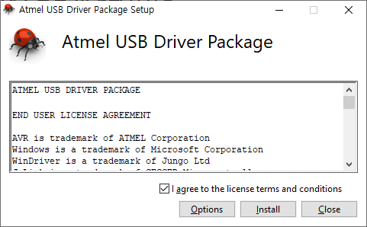
Atmel Studio USB Driver 7.0 다운로드 및 설치
약관에 동의하고 “Install” 버튼을 눌러 설치를 진행합니다.

Slide 16
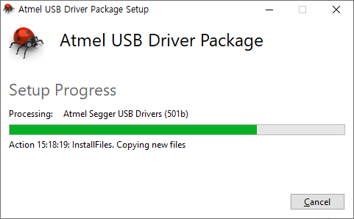
Atmel Studio USB Driver 7.0 다운로드 및 설치
설치 중입니다. 몇 십 초의 시간이 소요됩니다.

Slide 17
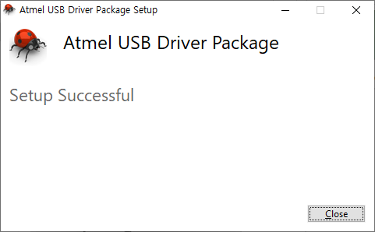
Atmel Studio USB Driver 7.0 다운로드 및 설치
설치가 완료 되었습니다.

Slide 18
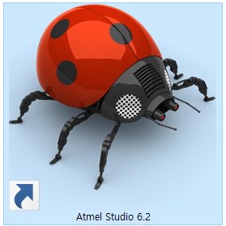
실행 및 디바이스 프로그래밍 방법

Slide 19
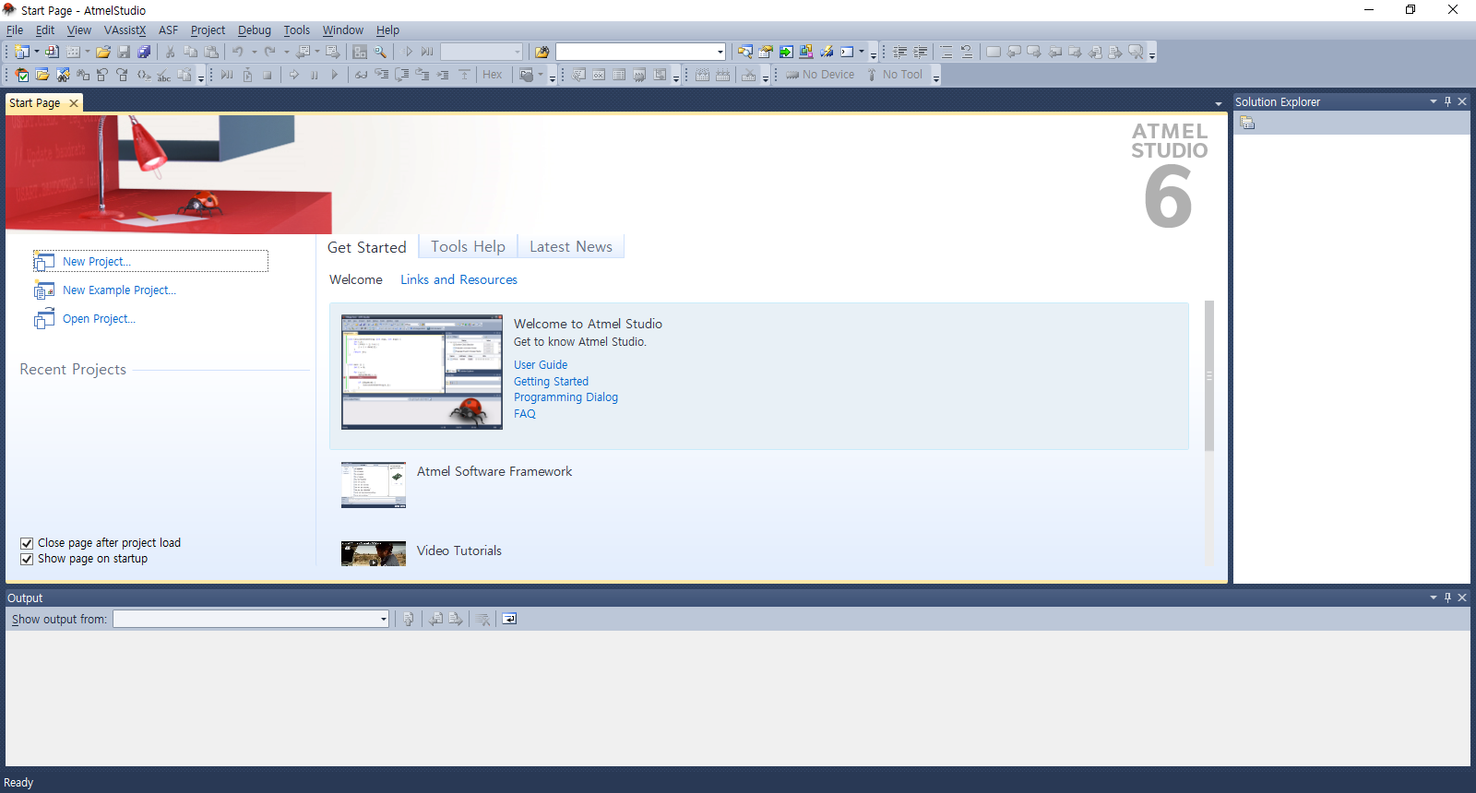
실행 및 디바이스 프로그래밍 방법
Atmel Studio 6.2 실행 첫 화면입니다.

Slide 20
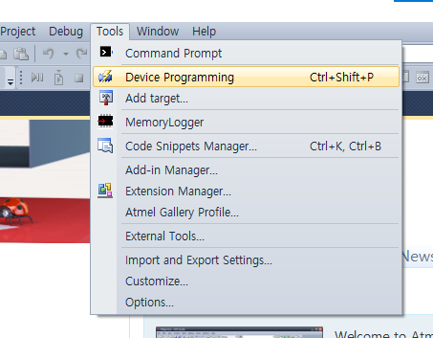
실행 및 디바이스 프로그래밍 방법
디바이스에 프로그램 다운로드를 위해 <Tools-Device Programming> 메뉴를 선택합니다.

Slide 21
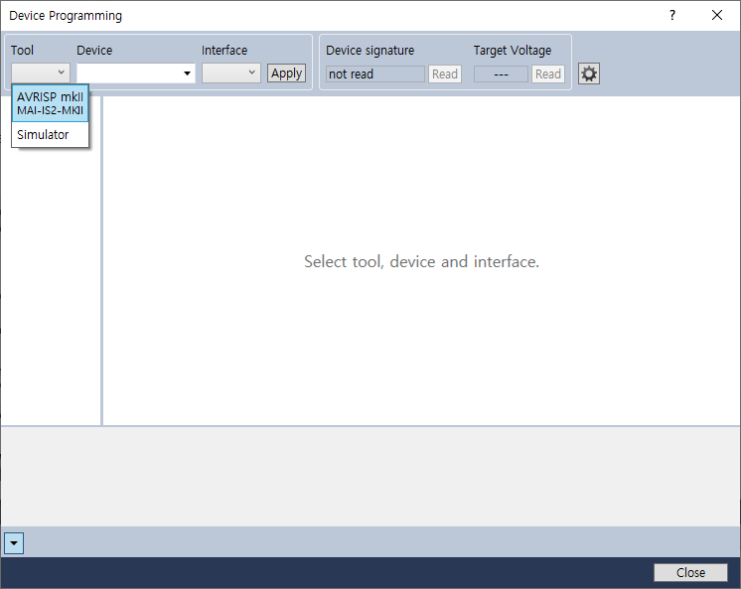
실행 및 디바이스 프로그래밍 방법
USB 드라이버를 설치하고 Tool을 보면 AVRISP mkII가 잡히는 것을 확인할 수 있습니다. 프로그램 다운로드를 위해 클릭합니다.

Slide 22
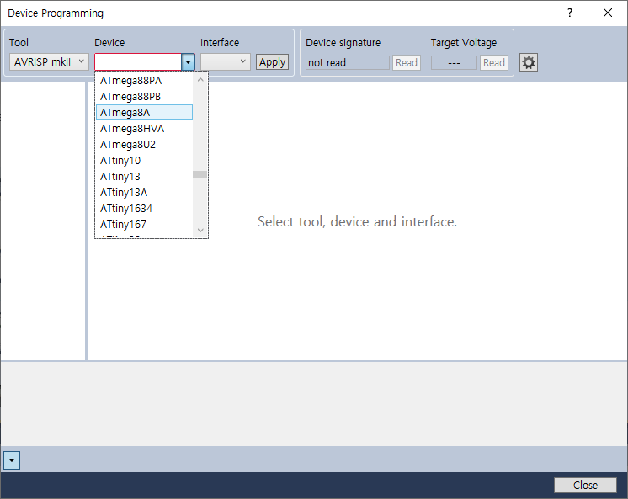
실행 및 디바이스 프로그래밍 방법
Device에서는 본 보드에 탑재되어 있는 ‘ATmega8A’를 선택합니다.

Slide 23
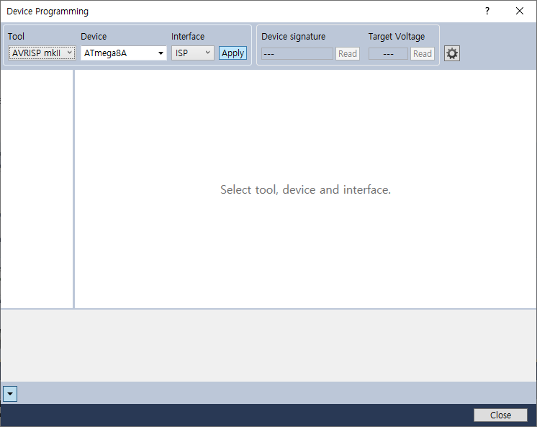
실행 및 디바이스 프로그래밍 방법
“Apply” 버튼을 누릅니다.

Slide 24
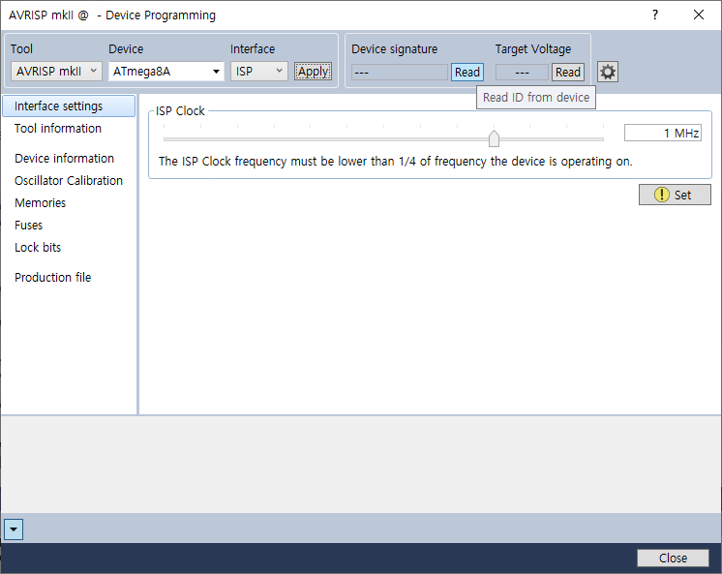
실행 및 디바이스 프로그래밍 방법
“Apply” 버튼을 누르면 위와 같이 활성화 됩니다.
이제, Device signature의 “Read” 버튼을 눌러 디바이스의 ID를 불러옵니다.

Slide 25
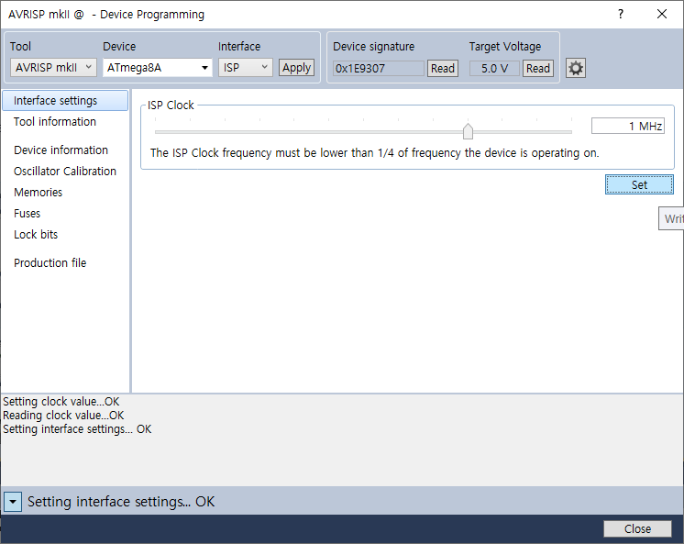
실행 및 디바이스 프로그래밍 방법

Slide 26
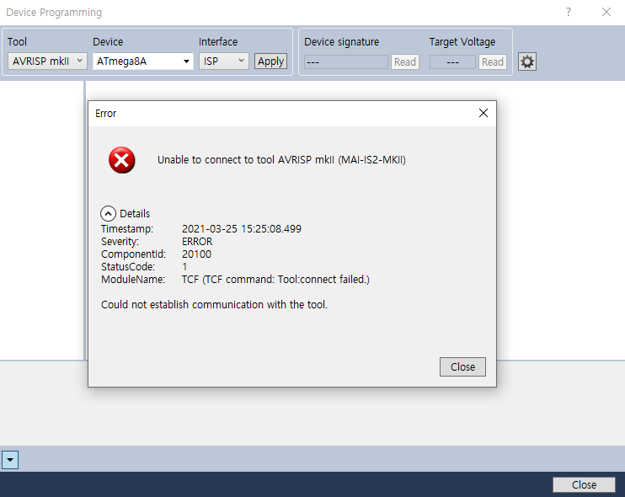
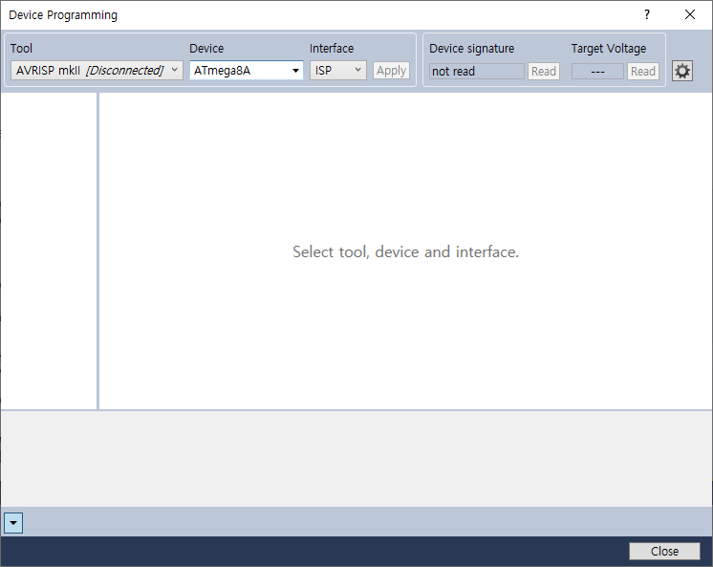
AVRISP mkII 연결 오류 해결법
디바이스 프로그래밍 단계에서 위와 같이 “Apply” 버튼을 눌렀는데 에러 메시지가 나오고 [Disconnected]가 되는 경우가 있습니다. 이를 해결하는 방법입니다.

Slide 27
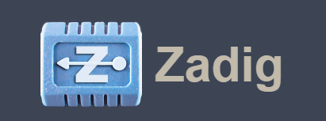
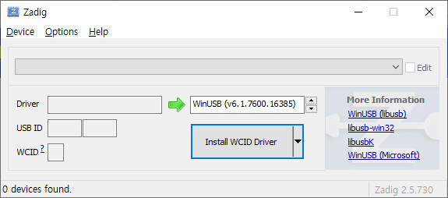
AVRISP mkII 연결 오류 해결법
Zadig 2.5
https://github.com/pbatard/libwdi/releases/download/b730/zadig-2.5.exe

Slide 28
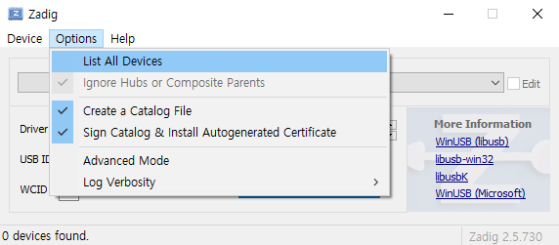
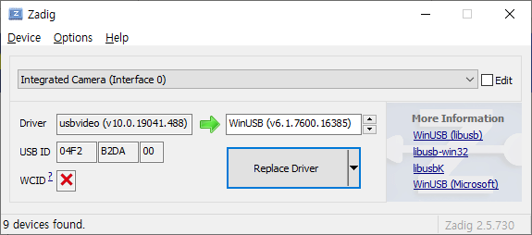
AVRISP mkII 연결 오류 해결법
프로그램을 실행하고 <Options – List All Devices> 메뉴를 선택하면 오른쪽과 같이 활성화됩니다.

Slide 29
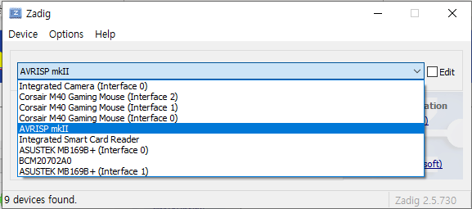
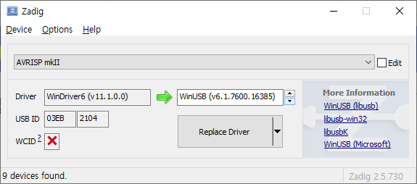
AVRISP mkII 연결 오류 해결법
연결된 Device 중에 ‘AVRISP mkII’를 선택합니다.

Slide 30
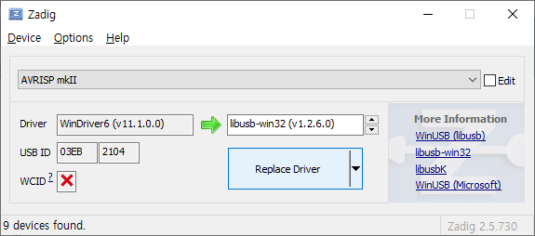
AVRISP mkII 연결 오류 해결법
빨간 박스에서 ‘libusb-win32 (v.1.2.6.0)’을 선택하고 “Replace Driver” 버튼을 눌러 드라이버를 재설정해줍니다.

Slide 31
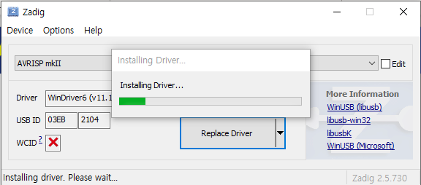
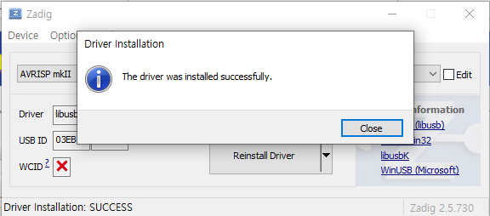
AVRISP mkII 연결 오류 해결법
드라이버를 적용하는데 조금 시간이 걸립니다. 완료 되면 오른쪽과 같은 성공 메시지가 출력됩니다.
다시 Atmel Studio에서 연결해보면 정상적으로 작동하는 것을 확인하실 수 있습니다.

Slide 32
Atmel Studio 기초 예제

Slide 33
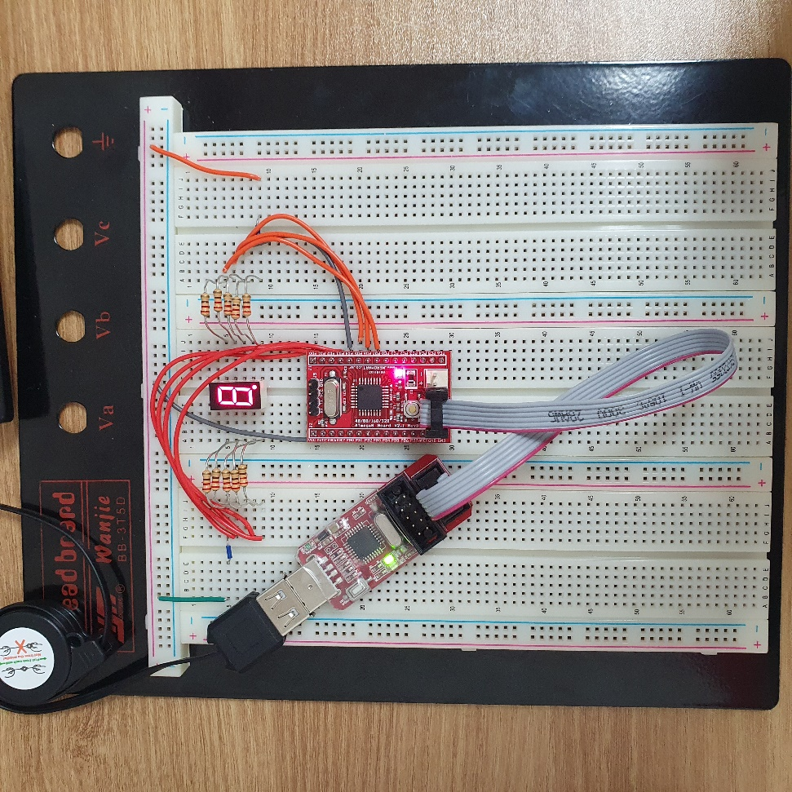
실습 환경
ATmega8 보드
AVRISP mkII
LDS10361SRA 7-segment
참고 데이터시트: https://www.datasheetarchive.com/pdf/download.php?id=a2141ac429cca0515b0b1f7ba0736f343f2a79&type=P&term=LDS10361SRA
저항 10개

Slide 34
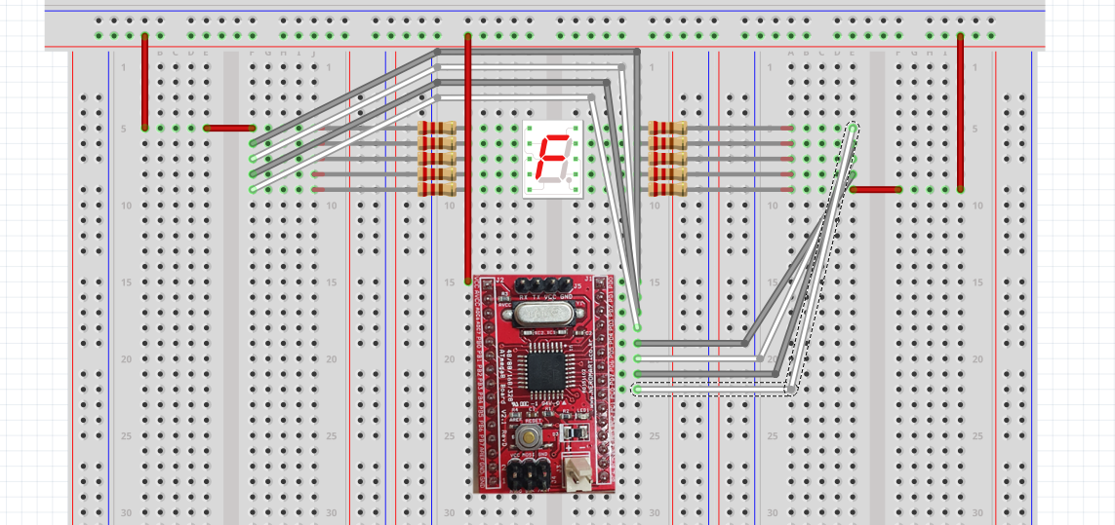
7-segment 연결
Fritzing 프로그램을 이용한 7-segment 회로도 모습

Slide 35
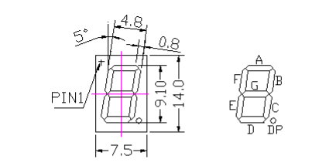
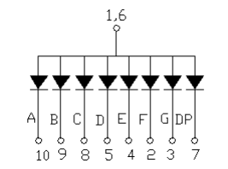
7-segment 연결
해당 7-segment는 왼쪽 첫번째 핀이 1번이며 시계 방향으로 10번 핀까지 되어있는 것을 확인할 수 있습니다.
가운데 그림처럼 각 점등 되는 부분이 그림과 같이 설정되어 있습니다.
마지막 그림을 참고하면 1번, 6번 핀은 VCC를 담당하며, 점등 되는 부분의 핀 번호 또한 나와 있습니다.

Slide 36
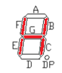
7-segment 연결
점등은 0
소등은 1
예시) 문자 ‘H’ 표시
A, D, DP를 제외한 모든 파트 점등
2b10011000
0x98
핀 배열 위치와 숫자 표현 계산표
A | B | C | DP | D | E | G | F
표시될 문자 | BIN | HEX
. | 1110 1111 | 0xEF
0 | 0001 0010 | 0x12
1 | 1001 1111 | 0x9F
2 | 0011 0001 | 0x31
3 | 0001 0101 | 0x15
4 | 1001 1100 | 0x9c
5 | 0101 0100 | 0x54
6 | 1101 0000 | 0xD0
7 | 0001 1111 | 0x1F
8 | 0001 0000 | 0x10
9 | 0001 1100 | 0x1C
모두 점등 | 0000 0000 | 0x00
A | B | C | DP | D | E | G | F
1 | 0 | 0 | 1 | 1 | 0 | 0 | 0

Slide 37
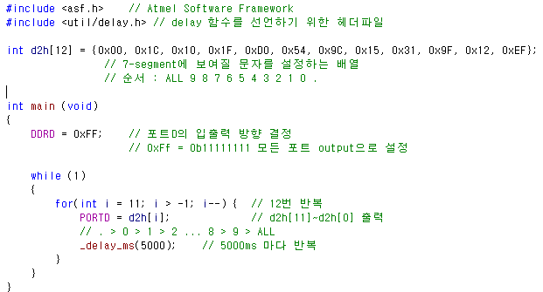
7-segment 연결

Slide 38
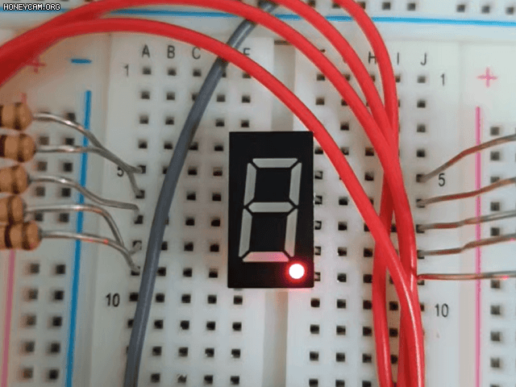
7-segment 연결
시연 화면

Slide 39
테스트 보드 블럭도

Slide 40
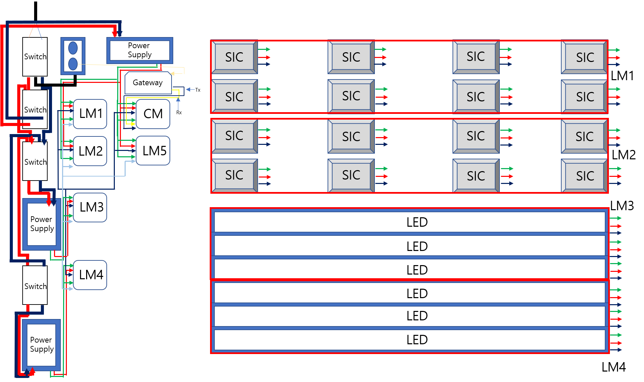
테스트 보드 블럭도

Slide 41
Thank you

